Slide 1


新生常见问题解答
与
朋辅工作介绍
能B2305 谭杰尹
2025年9月24日

Slide 2


一.朋辈辅导员工作介绍
组成
两位朋辈辅导员+一位正式辅导员
思想引领与党团工作（入党（团）推优，评优评先）
学业规划与生涯规划指导
学业辅导与帮扶（彭康学业辅导团）
工作内容
宿舍文化建设与安全教育（优秀宿舍）
心理健康教育（心理班会）
第二课堂教育指导
班级与学风建设指导（团建活动）
解决学业和生活问题，尽早适应大学生活；树立良好的价值观；
关注心理健康，培养积极向上的心态；
规划人生方向
工作目的
以“朋友”的身份相处，易于交流沟通，及时发现问题并反馈；学习经历类似，提高解答效率。
朋辅优势

Slide 3
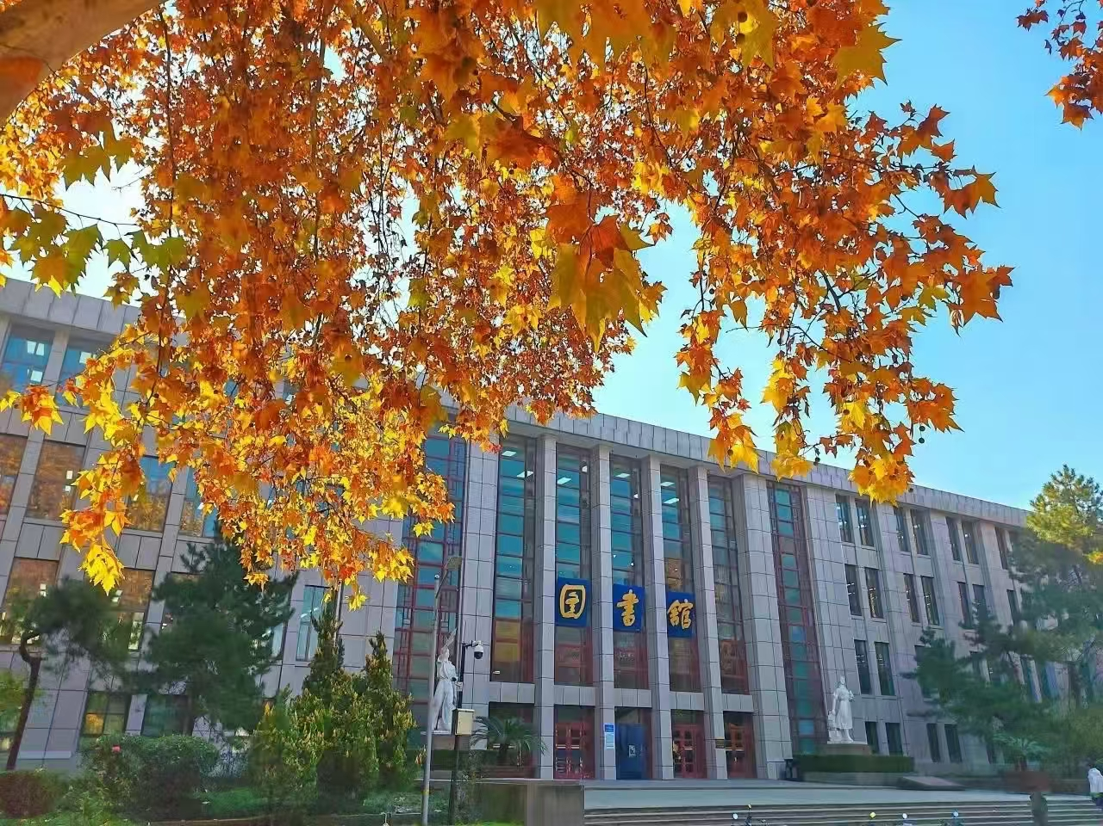
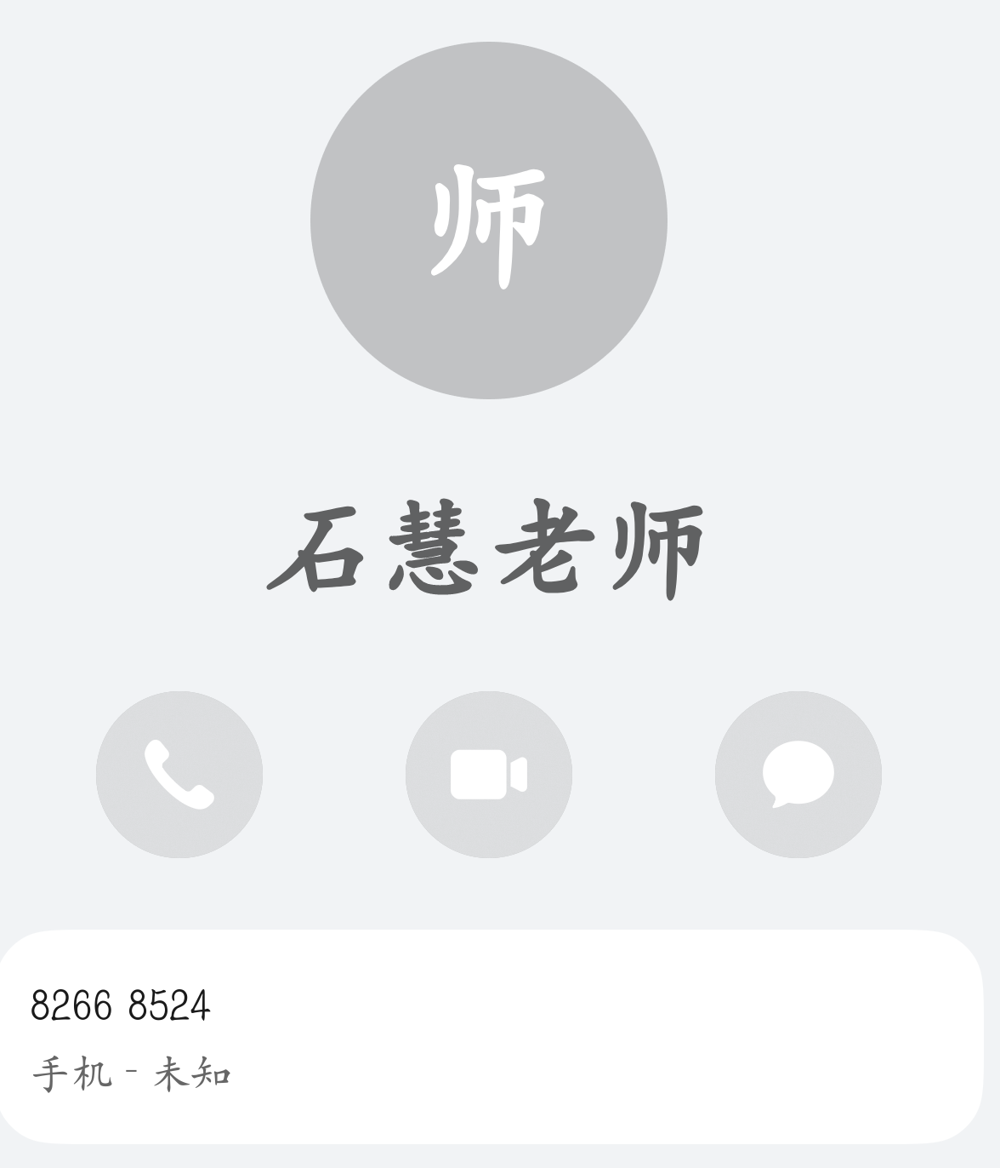

二.学业问题
选课
按照学院要求，合理安排时间，修满相应模块的通识课（注：相关课程要求请直接咨询教务老师）
软件下载
MATLAB、Solidworks等学习软件可在“西安交通大学网络信息中心”下载
学业导师
学业规划，科研项目参与（腾飞杯、挑战杯、国创赛、节能减排等）
英语学习
请大家保持良好的英语学习习惯，对于当前的英语课程、四六级甚至以后的出国留学、工作都是可贵的
01
02
03
高等数学
线性代数
工图
非常重要！！！占据12学分，智育成绩影响很大！！！（大学生数学竞赛，数学建模比赛）
未来《概率论与数理统计》《复变函数》等学科需要用到
挂科容易，高分难。迎接更难的《机械设计基础》
好好上课，认真独立完成作业，考前认真复习，90+非你莫属

Slide 4


三.奖学金与保研（考研）政策
奖学金
以一学年为单位评选，按照当学年智育成绩（含通识课）：德育成绩=8:2比例计算综测成绩，按比例获得各级奖学金
国奖（前3%）+校特（前3%）+校一（前7%）+校二（前15%）+校三（前25%）+各种行业与社会奖学金
保研政策
按照我校规定，由前三学年的智育成绩（不含通识课成绩）与德育成绩按照9:1的比例计算保研成绩，根据排名确定预推免名额。
智育成绩很重要，切不可只追求德育（因做科研、打比赛）而荒废根本
但是
有例外，SCI顶刊论文，美赛F奖、O奖、M奖，国奖（数模国赛，RM、RC等AB类竞赛）等可直接加综测分
考研政策
快乐度过前两个学年再作决定，谁也不知道会发生什么

Slide 5
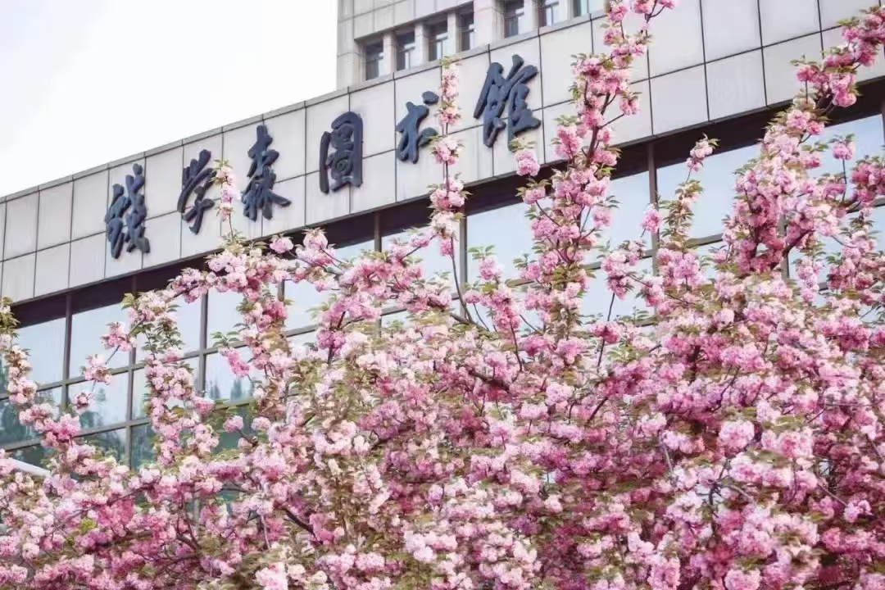


德育分
如何获得？
基准分 +70
班级活动（班会等）+集体活动证明（5个） +3
工时（一学年32工时） +1
社会实践（学分要求 ） 合格+1，优秀+2
任职分（班委+团委，书院或学校学生组织） +1-2不等
科创竞赛（美赛，数模，数学（物理）竞赛等）+10
文体竞赛（运动会） +6
论文发表 +4-10不等
思想政治理论学习（党课等） +3
奖励分（心理班会，五星团支部，先锋集体） +1
小建议
学学PPT制作，PS，CAD等，技多不压身

Slide 6

四.入团入党
每学期两名推优名额，在班级内竞选
党课结业
学习会
一年
入党积极分子
优秀学员
发展对象
一年转正
预备党员
发展对象培训
一个月
正式党员
团会
最佳团日
注意事项
团支书负责各项入团入党事宜，在班级内公平公开竞选，两位朋辅应到尽到，做好回忆记录
大一学年班级团委的重要事宜，借此提升团支部星级，成为五星团支部
在推优期间，请谨言慎行，否则取消推优资格

Slide 7
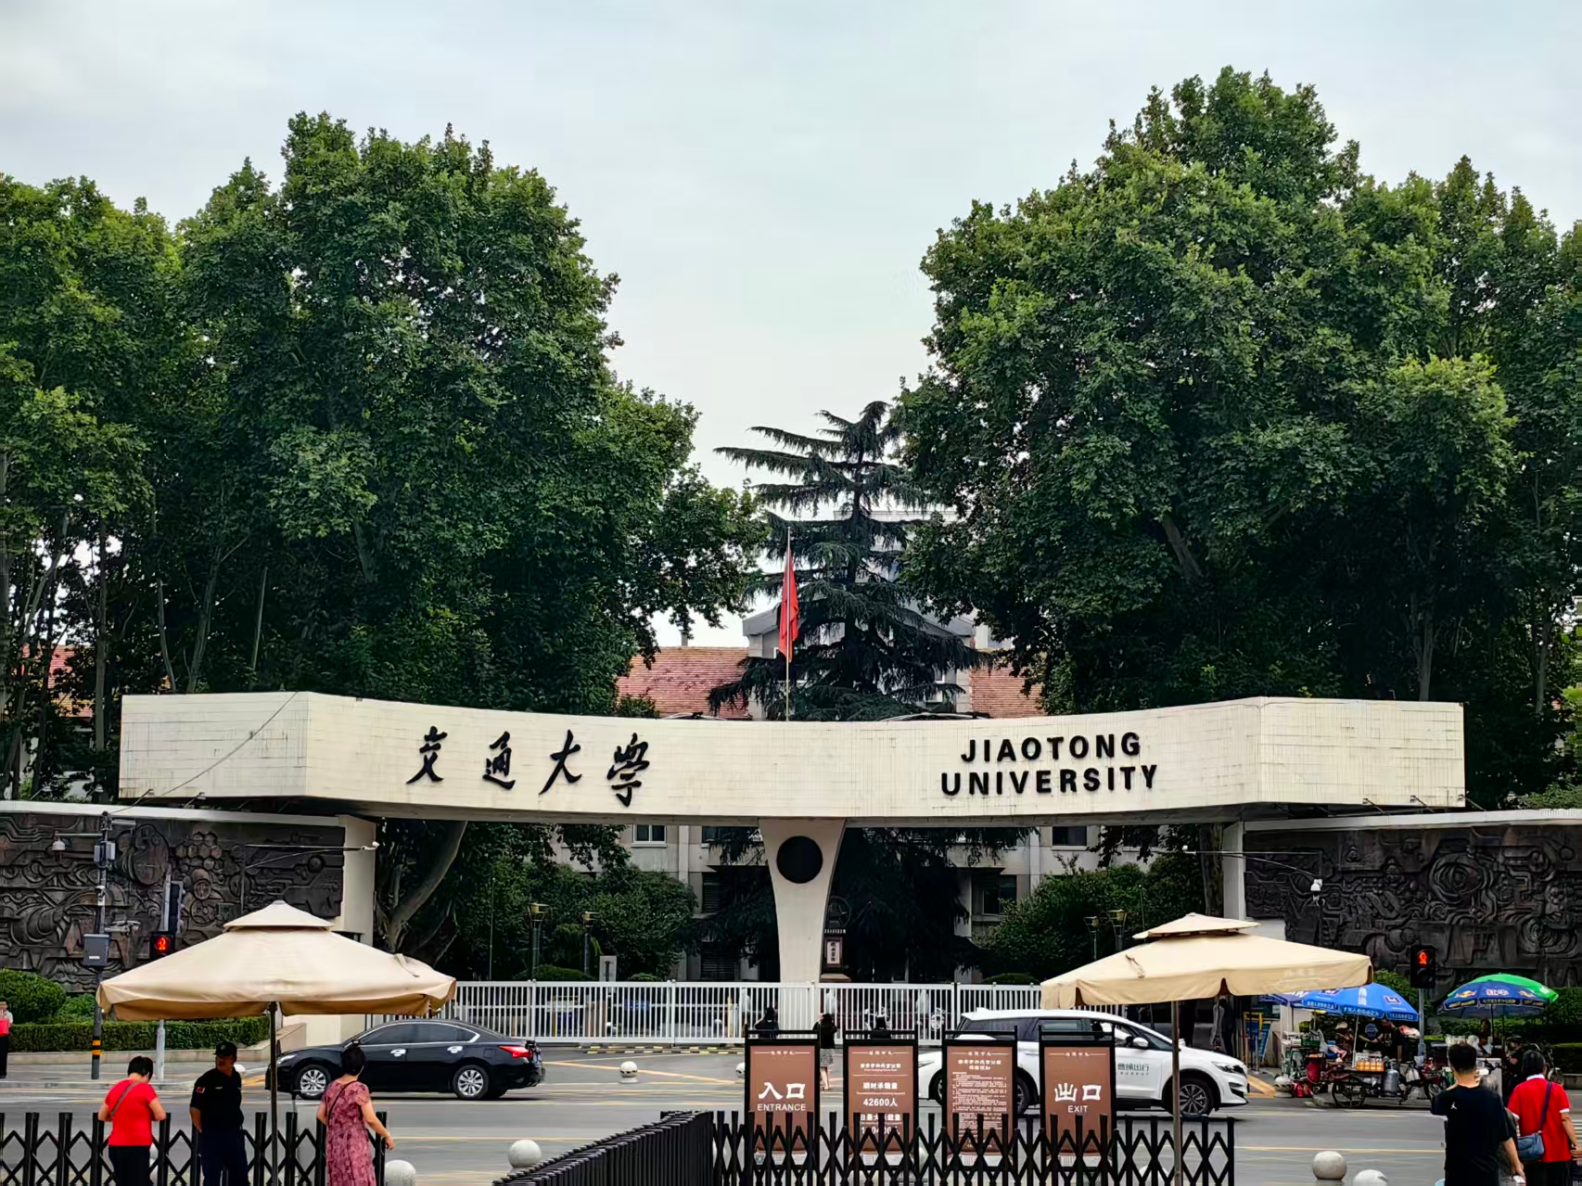

五.总结
以上内容如有错误和遗漏，请各位谅解。当然这部分讲述不是为了让大家疯狂地加入“内卷”的队伍，而是让大家对大学四年有一个粗略的了解，以形成自己初步的、正确的、合理的规划
健康的身体，积极的心态，良好的学习习惯与人际关系，丰富的大学生活
大学的容错率很低，原诸位在保持身心健康，遵纪守法的前提下，勇敢地尝试，跳出自己的舒适圈，不断地提升自己，保持优秀，为世界之光
忠恕任事
果毅力行
敦笃励志
精勤求学
2027
2025
2026
最后感谢各位学弟学妹的支持，特别是班委，便捷了我们的工作。以后相处见面的时间还长，有什么问题可以直接询问，不用吝惜你们的@，这是我们的工作。

Slide 8
祝学弟学妹生活快乐，学习愉快
感谢聆听

